Slide 1
Модель расчёта вероятности приобретения клиентом машино-места

Slide 2
Задача
На основе больших данных о предыдущем опыте взаимодействия с клиентами и разработать модель, позволяющую прогнозировать вероятность покупки клиентами дополнительных услуг в частности, приобретения машиномест в паркинге.
Среди клиентов компании - владельцев квартир необходимо выделить покупателей, наиболее склонных к покупке машиноместа. С такими клиентами будет производиться коммуникация с предложением приобрести машиноместо.

Slide 3
Проблематика
Ключевую роль в продажах играет эффективная целевая рассылка.
Рассылки позволяют оперативно информировать клиентов об актуальных предложениях и сервисах компании. Однако каждая рассылка сопряжена с издержками
финансовые затраты
временные затраты маркетологов и продавцов
риск раздражения получателей
Это может негативно сказаться на лояльности клиентов в долгосрочной перспективе. Поэтому компания хочет максимизировать отдачу от рассылок, ориентируясь только на наиболее заинтересованных и потенциально ориентированных на покупку клиентов. Модель должна решить следующую проблематику
выделить целевую аудиторию
избежать частых сообщений
увеличить эффективность продаж

Slide 4
План работы
0
1
2
3
Загрузка данных
Анализ данных
Первичная обработка данных
Обучение baseline модели
4
5
6
7
Обучение дополнительных моделей
Анализ полученных данных
Улучшение алгоритма обработки
Тюнинг моделей
8
9
10
11
Анализ полученных метрик моделей
Сравнение моделей и выбор лучшей
Формирование отчётов
Сохранение модели

Slide 5
Используемые инструменты
Python, Pandas, NumPy, Scikit-learn, Seaborn, Matplotlib, Imblearn, LightGBM, XGBoost, CatBoost

Slide 6
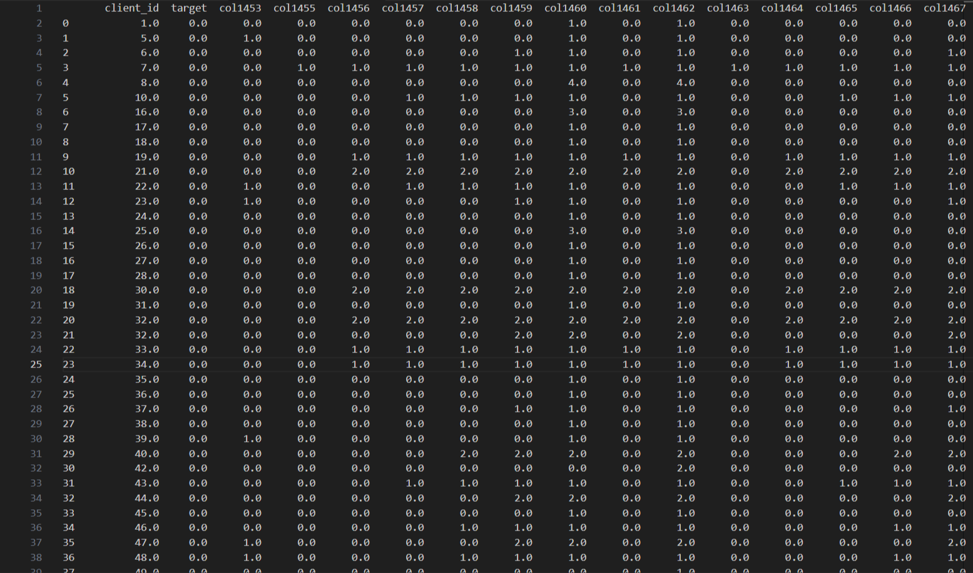
Загрузка данных

Slide 7
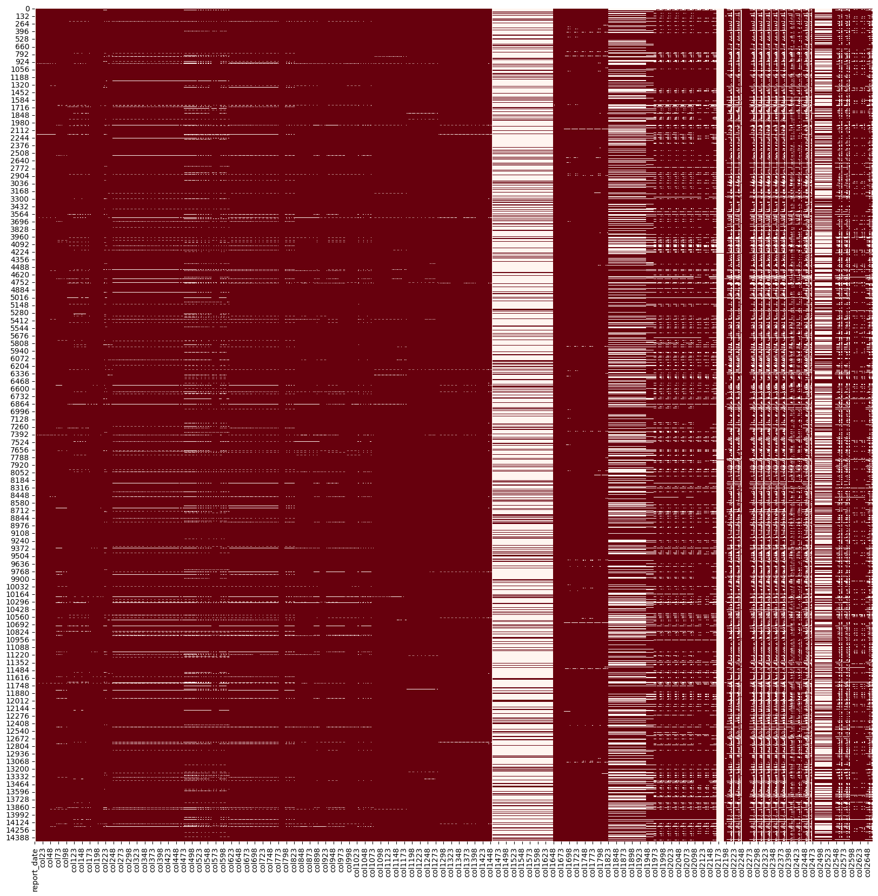
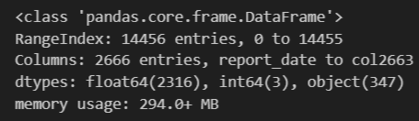
Анализ данных

Slide 8

Обработка данных
Обработка датасета производилась проводилась следующим методом:
1. Удаление дубликатов записей
2. Удаление столбцов в которых менее 50% процентов
3. Заполнение с помощью KNNImputer по 3 соседям
4. Балансировка датасета

Slide 9

Обучение baseline модели
Для обучения baseline модели используется Random Forest Classifier, она не требует подключения дополнительных библиотек кроме Scikit-learn.

Slide 10
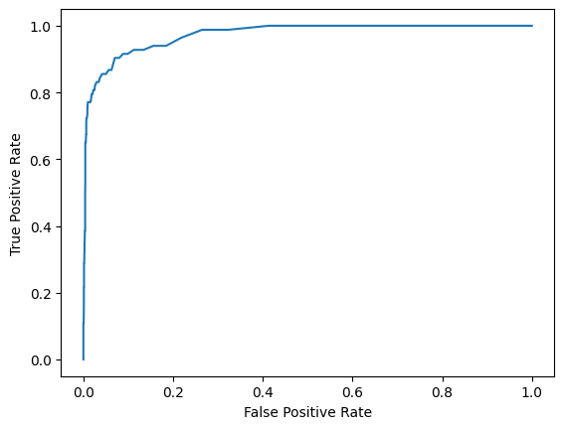
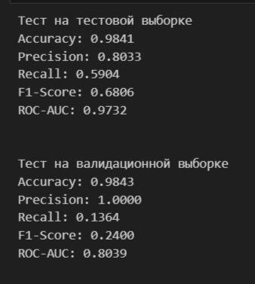
Анализ baseline модели

Slide 11
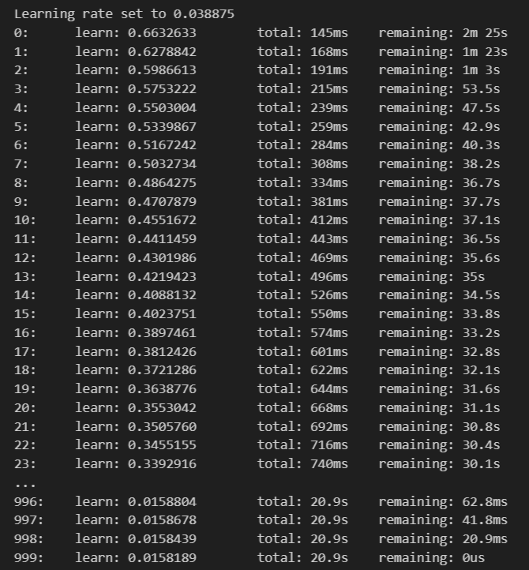
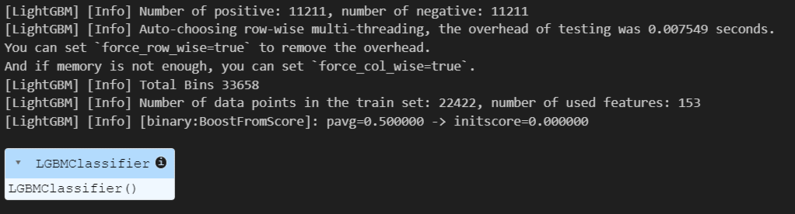
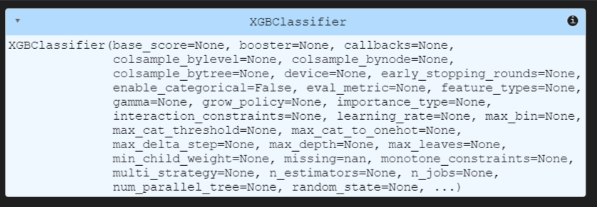
Обучение моделей

Slide 12
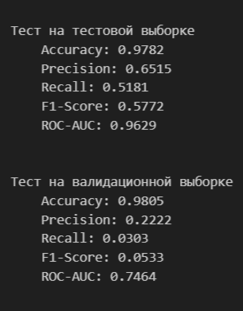
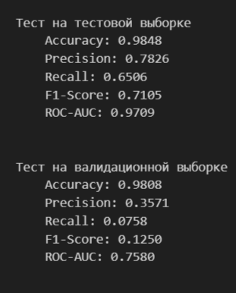
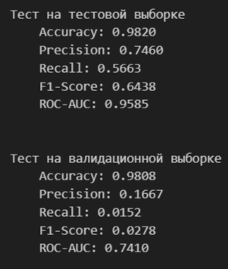
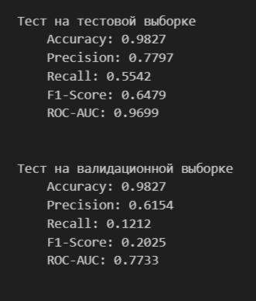
Анализ обученных моделей
LightGBM
XGBoost
CatBoost
RandomForestClassifier

Slide 13
Качество обученных моделей ROC-AUC метрика (больше - лучше)
LightGBM
XGBoost
CatBoost
Random Forest
0,96
0,75
0,97
0,76
0,96
0,74
0,97
0,77
test
valid
test
valid
test
valid
test
valid

Slide 14
Потенциальные улучшения
Более расширенная работа с данными, дальнейшая работа с гиперпараметрами и тюнинг моделей

